Slide 1


JAVA를 활용한 급여 시스템
금성급여회사 시스템
사물인터넷 IOT 8기
이철진

Slide 2
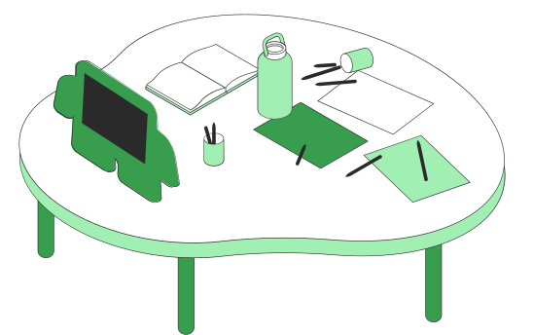
프로젝트 목차
요구사항 분석
금성급여 프로젝트
설계
구현
테스트 및 결과

Slide 3


1.프로젝트 개요
수강생 | 역할 | 담당 업무
이철진 | 팀장 및 팀원 | ▶ 프로그램 설계 ▶ 프로그램 구현 클래스들 작성 ▶ 프로그램 메인 작성 ▶ 프로그램 테스트
절차 | 기간
주제선정 | 2022-11-03 ~ 2022-11-04
요구사항분석 | 2022-11-04 ~ 2022-11-05
설계 | 2022-11-05 ~ 2022-11-07
구현 및 테스트 | 2022-11-07 ~ 2022-11-12

Slide 4

2.프로젝트 클래스 구성
Employee 클래스 | 전 직원을 대표하는 부모 클래스
Staff 클래스 | Employee 클래스의 상속을 받은 대표직원을 나타내는 자식 클래스
RegEmployee 클래스 | Employee 클래스의 상속을 받은 정규직 사원을 나타내는 자식 클래스
TempEmployee 클래스 | Employee 클래스의 상속을 받은 시직 사원을 나타내는 자식 클래스
TestEmployee 클래스 | 실행을 위한 main문을 구현하는 클래스

Slide 5
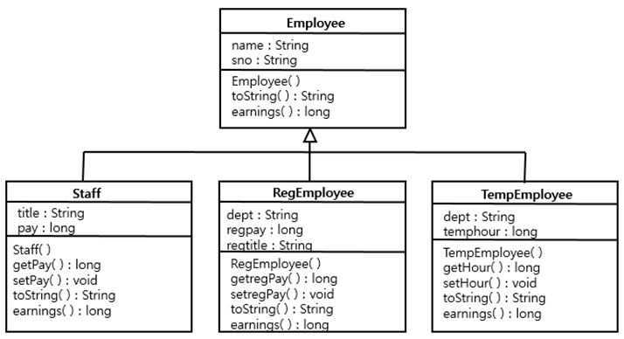
3.급여 시스템 UML

Slide 6

입력 자료 수는main(String[] args) 이용하여 입력 받는다.
사원번호, 이름을 입력
사원의 근무유형은 관리직(1), 정규직(2), 임시직(3)으로
구분한다.
사원번호가 잘 못 입력되면 “근무유형 오류 재입력….”을
출력하고 다시 입력을 받는다.
관리자 - 직책과 임금을 입력
정규직 - 부서, 업무, 임금을 입력
임시직 - 부서, 월 근무시간수
직무 유형에 따라 수당
관리자 : 20만원 정규직 : 10만원을 더해서 급여액을 더하여 출력한다.
임시직 : 시간당 3만원으로 정하고 시간 수에 월급여액을
구해서 출력한다.
요구사항 분석

Slide 7



설계
이클립스
자바를 활용하기 위한 프로그램
자바 JAVA
프로그래밍 언어

Slide 8




EmployeePay-1클래스
구현
EmployeePay-2클래스
RegEmployee클래스
Staff클래스
TempEmployee클래스

Slide 9
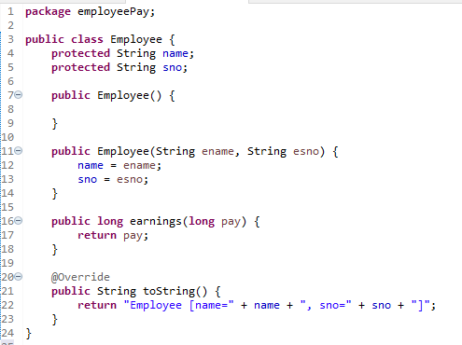
EmployeePay -1 클래스

Slide 10
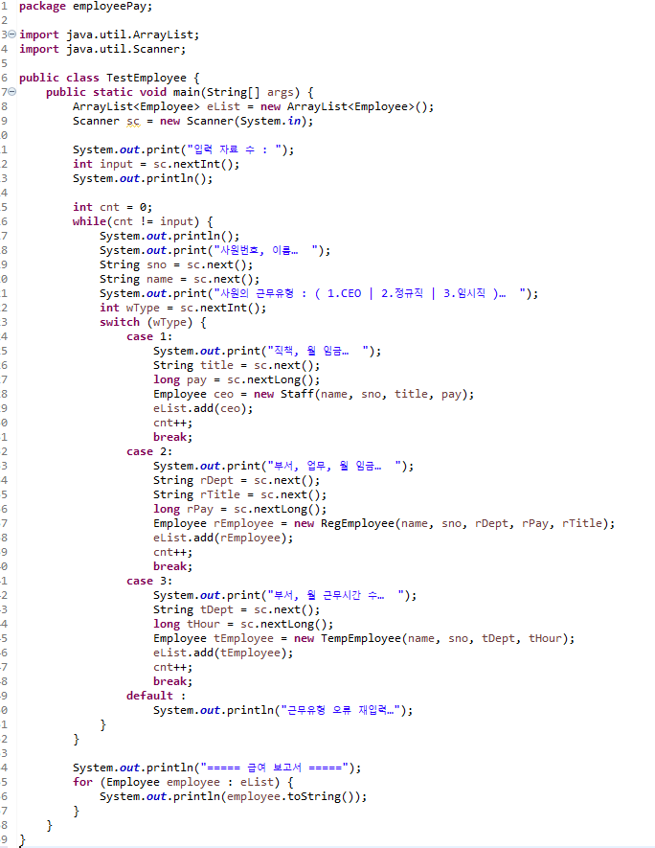
EmployeePay -2 클래스

Slide 11
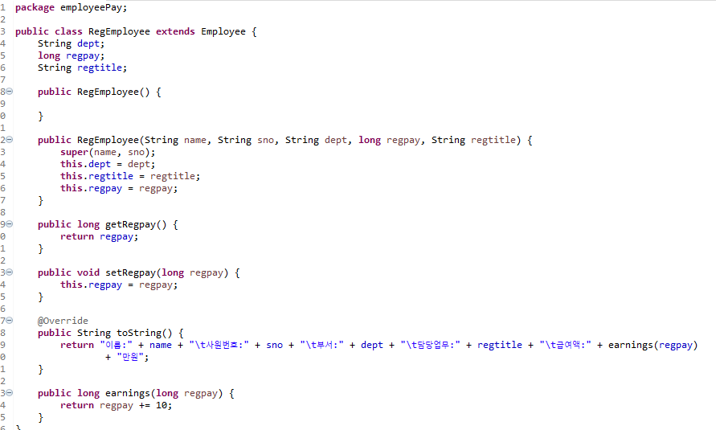
RegEmployee 클래스

Slide 12
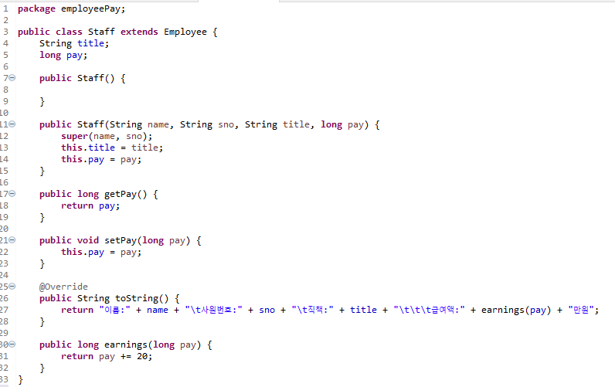
Staff 클래스

Slide 13
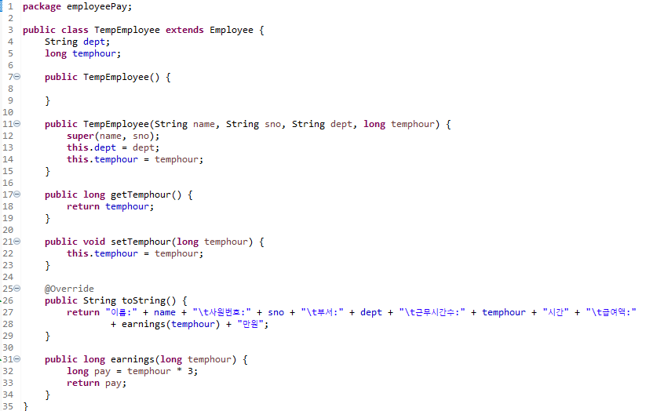
TempEmployee 클래스

Slide 14


테스트 및 결과
-결과 시연 영상
-급여 보고서
이름: 진달래, 사원번호: 1001, 직책: 대표, -급여액: 1200만 원
이름: 개나리, 사원번호: 2001, 부서: 인사부, 담당업무: 기획, 급여액: 810만원
이름: 민들레, 사원번호: 2002, 부서: 총무부, 근무시간수: 42, 급여액: 126만원
이름: 수선화, 사원번호: 2003, 부서: 영업부, 담당업무: 영업, 급여액: 1110만원
이름: 선인장, 사원번호: 2004, 부서: 총무부, 근무시간수: 35, 급여액: 105만원

Slide 15

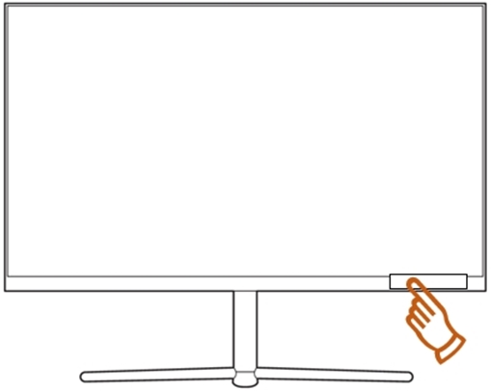
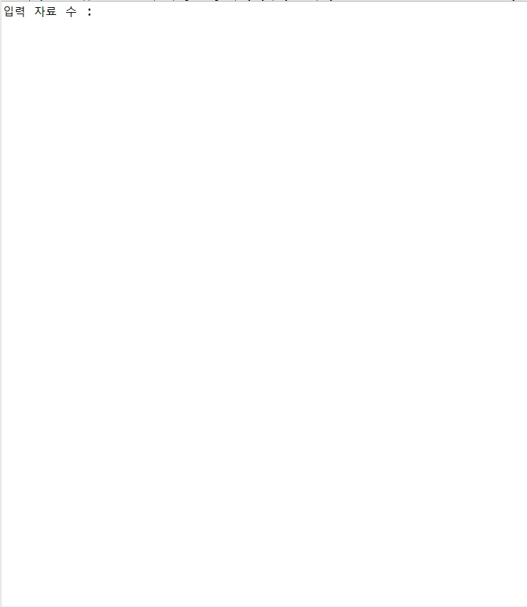
결과 시연 영상

Slide 16


자체 평가 의견
JAVA를 활용한 급여 시스템 프로젝트
자바를 활용한 프로젝트를 진행함에 있어서 어려움을 구글과 함께 이겨냈습니다.
프로그램을 만들면서 개발자의 일을 간접적으로 체험하고 배울 수 있는 계기가 되었습니다.
새로운 프로젝트를 통해 다양한 경험을 하고 싶은 생각했습니다.

Slide 17

감사합니다.

